Slide 1
Module 6: EtherChannel
Contenu pédagogique de l'instructeur
Notions de base sur la commutation, le routage et le sans fil v7.0 (SRWE)
Notes:
Programme de l'Académie des Réseaux Cisco Notions de base sur la commutation, le routage et le sans fil v7.0 (SRWE)
Module 6: Configuration de base du périphérique

Slide 2
Instructor Materials – Module 6 Planning Guide
This PowerPoint deck is divided in two parts:
Instructor Planning Guide
Information to help you become familiar with the module
Teaching aids
Instructor Class Presentation
Optional slides that you can use in the classroom
Begins on slide # 9
Note: Remove the Planning Guide from this presentation before sharing with anyone.
For additional help and resources go to the Instructor Home Page and Course Resources for this course. You also can visit the professional development site on netacad.com, the official Cisco Networking Academy Facebook page, or Instructor Only FB group.
Notes:
2

Slide 3
What to Expect in this Module
To facilitate learning, the following features within the GUI may be included in this module:
Feature | Description
Animations | Expose learners to new skills and concepts.
Videos | Expose learners to new skills and concepts.
Check Your Understanding(CYU) | Per topic online quiz to help learners gauge content understanding.
Interactive Activities | A variety of formats to help learners gauge content understanding.
Syntax Checker | Small simulations that expose learners to Cisco command line to practice configuration skills.
PT Activity | Simulation and modeling activities designed to explore, acquire, reinforce, and expand skills.

Slide 4
What to Expect in this Module (Cont.)
To facilitate learning, the following features may be included in this module:
Feature | Description
Hands-On Labs | Labs designed for working with physical equipment.
Class Activities | These are found on the Instructor Resources page. Class Activities are designed to facilitate learning, class discussion, and collaboration.
Module Quizzes | Self-assessments that integrate concepts and skills learned throughout the series of topics presented in the module.
Module Summary | Briefly recaps module content.

Slide 5
Check Your Understanding
Check Your Understanding activities are designed to let students quickly determine if they understand the content and can proceed, or if they need to review.
Check Your Understanding activities do not affect student grades.
There are no separate slides for these activities in the PPT. They are listed in the notes area of the slide that appears before these activities.
Notes:
5

Slide 6
Module 6: Activities
What activities are associated with this module?
Page # | Activity Type | Activity Name | Optional?
6.1.10 | Check Your Understanding | EtherChannel Operation | Recommended
6.2.3 | Syntax Checker | Configure EtherChannel | Recommended
6.2.4 | Packet Tracer | Troubleshoot EtherChannel | Recommended
6.4.1 | Packet Tracer | Implement EtherChannel | Recommended
6.4.2 | Lab | Implement EtherChannel | Recommended
Notes:
6

Slide 7
Module 6: Best Practices
Prior to teaching Module 6, the instructor should:
Review the activities and assessments for this module.
Try to include as many questions as possible to keep students engaged during classroom presentation.
After this Module, the Redundant Networks Exam is available, covering Modules 5-6.
Topic 6.1
Ask the students or have a class discussion
What is the purpose behind EtherChannel negotiation protocols?
What is the difference between LACP and PAgP in terms of the number of interfaces that may be bundled into a group?
Notes:
7

Slide 8
Module 6: Best Practices (Cont.)
Topic 6.2
Ask the students or have a class discussion
What instance might you configure an EtherChannel bundle in access mode?
Why do you think configuration changes must be done under the port-channel interface for existing port-channel groups?
Topic 6.3
Ask the students or have a class discussion
How might the protocols DTP and EtherChannel be confused?
What are some configuration settings that might cause a channel group not to successfully come up?
Notes:
8

Slide 9
Module 6: EtherChannel
Notions de base sur la commutation, le routage et le sans fil v7.0 (SRWE)
Notes:
Programme de l'Académie des Réseaux Cisco Notions de base sur la commutation, le routage et le sans fil v7.0 (SRWE)
Module 6: EtherChannel

Slide 10
Objectifs du Module
Titre du module: EtherChannel
Objectifs du Module: Dépanner EtherChannel sur les liaisons commutées.
Titre du rubrique | Objectif du rubrique
Fonctionnement d'EtherChannel | Décrire la technologie EtherChannel.
Configuration d'EtherChannel | Configurer la technologie EtherChannel.
Vérification et dépannage d'EtherChannel | Dépanner la technologie EtherChannel.
Notes:
10
6.0 - Présentation
6.0.2 - Qu'est-ce que je vais apprendre dans ce module?

Slide 11
6.1 Fonctionnement d'EtherChannel
Notes:
6 - Configuration de base du périphérique
6.1 - Fonctionnement d'EtherChannel

Slide 12
Fonctionnement d'EtherChannel Agrégation de liaisons
Il existe des scénarios dans lesquels plus de bande passante ou de redondance entre les périphériques est nécessaire que ce qui peut être fourni par une liaison unique. Plusieurs liens peuvent être connectés entre les appareils pour augmenter la bande passante. Cependant, le protocole STP (Spanning Tree Protocol), qui est activé sur les périphériques de couche 2 tels que les commutateurs Cisco par défaut, bloquera les liens redondants pour empêcher les boucles de commutation.
Une technologie d'agrégation de liens est nécessaire pour permettre des liaisons redondantes entre les périphériques qui ne seront pas bloqués par STP. Cette technologie est connue sous le nom d'EtherChannel.
EtherChannel est une technologie d'agrégation de liens qui regroupe plusieurs liaisons Ethernet physiques en un seul lien logique. Il est utilisé pour fournir une tolérance aux pannes, un partage de charge, une bande passante accrue et une redondance entre les commutateurs, les routeurs et les serveurs.
La technologie EtherChannel permet le nombre de liaisons physiques entre les commutateurs pour accélérer de manière globale la communication entre les commutateurs.
Notes:
6 - EtherChannel
6.1 - Fonctionnement d'EtherChannel
6.1.1 - Agrégation de liaisons

Slide 13
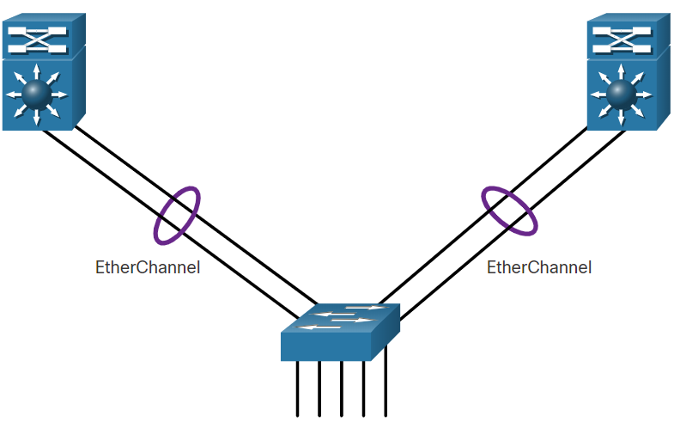
Fonctionnement d'EtherChannel EtherChannel
La technologie EtherChannel a initialement été développée par Cisco comme une technique de réseau local entre deux commutateurs permettant de regrouper plusieurs ports Fast Ethernet ou Gigabit Ethernet en un seul canal logique.
Quand un EtherChannel est configuré, l'interface virtuelle résultante est appelée un canal de port. Les interfaces physiques sont regroupées dans une interface de canal de port, comme indiqué sur la figure.
Notes:
6 - EtherChannel
6.1 - Fonctionnement d'EtherChannel
6.1.2 - EtherChannel

Slide 14
Fonctionnement d'EtherChannel Avantages de l'EtherChannel
La technologie EtherChannel présente de nombreux avantages, dont les suivants:
La plupart des tâches de configuration peuvent être réalisées sur l'interface EtherChannel plutôt que sur chaque port, ce qui assure la cohérence de la configuration sur toutes les liaisons.
Une liaison EtherChannel repose sur les ports de commutation existants. Il n'est pas nécessaire de mettre à niveau la liaison vers une connexion plus rapide et plus coûteuse pour avoir davantage de bande passante.
L'équilibrage de la charge se fait entre les liaisons appartenant au même EtherChannel.
EtherChannel crée une agrégation considérée comme une seule liaison logique. Quand plusieurs groupes EtherChannel existent entre deux commutateurs, STP peut bloquer l'un des groupes pour éviter les boucles de commutation. Quand STP bloque l'une des liaisons redondantes, cela bloque la totalité de l'EtherChannel. Cela bloque tous les ports appartenant à cette liaison EtherChannel. Quand il existe uniquement une liaison EtherChannel, toutes les liaisons physiques de l'EtherChannel sont actives, car STP considère une seule liaison (logique).
EtherChannel offre de la redondance car la liaison globale est considérée comme une seule connexion logique. De plus, la perte d'un lien physique dans le canal ne crée pas de changement dans la topologie.
Notes:
6 - EtherChannel
6.1 - Fonctionnement d'EtherChannel
6.1.3 - Avantages de l'EtherChannel

Slide 15
Fonctionnement d'EtherChannel Les Restrictions d'implémentation
EtherChannel a certaines restrictions d'implémentation, notamment les suivantes:
Les types d'interfaces ne peuvent pas être associés. Par exemple, le Fast Ethernet et le Gigabit Ethernet ne peuvent pas être mélangés dans un seul EtherChannel.
Actuellement, chaque EtherChannel peut être composé de huit ports Ethernet maximum, configurés pour être compatibles. EtherChannel fournit une largeur de bande en duplex intégral jusqu'à 800 Mbps (Fast EtherChannel) ou 8 Gbps (Gigabit EtherChannel) entre un commutateur et un autre commutateur ou hôte.
Le commutateur Cisco Catalyst 2960 de couche 2 prend actuellement en charge jusqu'à six canaux EtherChannels.
La configuration de chaque port du groupe EtherChannel doit être cohérente sur les deux périphériques. Si les ports physiques sont configurés en tant que trunks d'un côté, les ports physiques de l'autre côté doivent également être configurés en tant que trunks avec le même VLAN natif. En outre, tous les ports de chaque liaison EtherChannel doivent être configurés en tant que ports de couche 2.
Chaque EtherChannel possède une interface de canal de port logique. Une configuration appliquée à l'interface de canal de port affecte toutes les interfaces physiques attribuées à cette interface.
Notes:
6 - EtherChannel
6.1 - Fonctionnement d'EtherChannel
6.1.4 - Les Restrictions d'implémentation

Slide 16
Fonctionnement d'EtherChannel Protocole de négociation automatique
Des EtherChannel peuvent être formés par négociation en utilisant l'un des deux protocoles, PAgP ou LACP. Ces protocoles permettent à des ports ayant des caractéristiques similaires de former un canal grâce à une négociation dynamique avec les commutateurs attenants.
Remarque: Il est également possible de configurer une liaison EtherChannel statique ou inconditionnel sans PAgP ou LACP.
Notes:
6 - EtherChannel
6.1 - Fonctionnement d'EtherChannel
6.1.5 - Protocoles de négociation automatique

Slide 17
Fonctionnement d'EtherChannel Fonctionnement de PAgP
PAgP (prononcé "Pag - P") est un protocole propriétaire de Cisco qui aide à la création automatique de liens EtherChannel. Quand une liaison EtherChannel est configurée grâce à PAgP, des paquets PAgP sont envoyés entre les ports compatibles EtherChannel pour négocier la formation d'un canal. Quand PAgP identifie des liaisons Ethernet associées, il groupe les liaisons dans une liaison EtherChannel. L'EtherChannel est ensuite ajouté à l'arbre recouvrant comme port unique.
S'il est activé, PAgP gère également l'EtherChannel. Les paquets PAgP sont envoyés toutes les 30 secondes. PAgP vérifie la cohérence de la configuration et gère les ajouts de liaison et les défaillances entre deux commutateurs. Il garantit que tous les ports ont le même type de configuration quand une liaison EtherChannel est créée.
Remarque: Dans l'EtherChannel, tous les ports doivent obligatoirement avoir une vitesse, un paramètre de bidirectionnalité et des informations VLAN identiques. Toute modification d'un port après la création du canal modifie également tous les autres ports du canal.
Notes:
6 - EtherChannel
6.1 - Fonctionnement des EtherChannel
6.1.6 - Fonctionnement de PAgP

Slide 18
Fonctionnement d'EtherChannel Fonctionnement de PAgP (Suite)
PAgP permet de créer la liaison EtherChannel en détectant la configuration de chaque côté et en assurant la compatibilité des liaisons, afin que la liaison EtherChannel puisse être activée si besoin. Les modes de PAgP sont les suivants :
On - Ce mode force l'interface à établir un canal sans PAgP. Les interfaces configurées en mode On (Activé) n'échangent pas de paquets PAgP.
PAgP desirable (désirable) - Ce mode PAgP place une interface dans un état de négociation actif, dans lequel l'interface entame des négociations avec d'autres interfaces en envoyant des paquets PAgP.
PAgP auto - Ce mode PAgP place une interface dans un état de négociation passif, dans lequel l'interface répond aux paquets PAgP qu'elle reçoit mais n'entame pas de négociation PAgP.
Les modes doivent être compatibles de chaque côté. Si un côté est configuré pour être en mode Auto, il est placé dans un état passif et attend que l'autre côté entame la négociation EtherChannel. Si l'autre côté est également placé en mode Auto, la négociation ne commence jamais et l'EtherChannel ne se forme pas. Si tous les modes sont désactivés en utilisant la commande no , ou si aucun mode n'est configuré, alors l'EtherChannel est désactivé. Le mode On (Activé) place manuellement l'interface dans un EtherChannel, sans aucune négociation. Cela fonctionne uniquement si l'autre côté est également placé en mode On (Activé). Si l'autre côté est configuré pour négocier les paramètres via PAgP, aucun EtherChannel ne se forme car le côté placé en mode On (Activé) ne négocie pas. Comme il n'y a aucune négociation entre les deux commutateurs, aucun contrôle ne permet de s'assurer que toutes les liaisons de l'EtherChannel prennent fin de l'autre côté ou que l'autre commutateur prend en charge le protocole PagP.
Notes:
6 - EtherChannel
6.1 - Fonctionnement des EtherChannel
6.1.6 - Fonctionnement de PAgP (Suite)

Slide 19
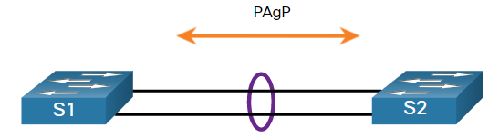
Fonctionnement d'EtherChannel Exemple de paramètres du mode PAgP
Le tableau montre les différentes combinaisons de modes PAgP sur S1 et S2 et le résultat résultant de l'établissement du canal.
S1 | S2 | Établissement de canal
On (activé) | Allumé | Oui
On | Desirable/Auto | Non
Desirable | Desirable | Oui
Desirable | Auto | Oui
Auto | Desirable | Oui
Auto | Auto | Non
Notes:
6 - EtherChannel
6.1 - Fonctionnement des EtherChannel
6.1.7 - Exemple de paramètres du mode PAgP

Slide 20
Fonctionnement d'EtherChannel Fonctionnement de LACP
LACP fait partie d'une spécification IEEE (802.3ad) qui permet de regrouper plusieurs ports physiques pour former un seul canal logique. LACP permet à un commutateur de négocier un paquet automatique en envoyant des paquets LACP à l'autre commutateur. Il assure une fonction semblable à celle de PAgP avec Cisco EtherChannel. LACP étant une norme IEEE, il peut être utilisé pour faciliter les EtherChannel dans des environnements multifournisseurs. Sur les périphériques Cisco, les deux protocoles sont pris en charge.
LACP offre les mêmes avantages en matière de négociation que PAgP. LACP permet de créer la liaison EtherChannel en détectant les configurations de chacun des côtés et en assurant leur compatibilité, afin que la liaison EtherChannel puisse être activée au besoin. Les modes de LACP sont les suivants:
On - Ce mode force l'interface à établir un canal sans LACP. Les interfaces configurées en mode On (Activé) n'échangent pas de paquets LACP.
LACP active - Ce mode LACP place un port dans un état actif de négociation. Dans cet état, le port entame des négociations avec d'autres ports en envoyant des paquets LACP.
LACP passive - Ce mode LACP place un port dans un état de négociation passif. Dans cet état, le port répond aux paquets LACP qu'il reçoit, mais n'entame pas de négociation par paquet LACP.
Notes:
6 - EtherChannel
6.1 - Fonctionnement des EtherChannel
6.1.8 - Fonctionnement du LACP

Slide 21
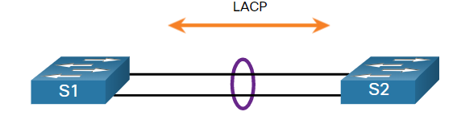
Fonctionnement d'EtherChannel Exemple de paramètres du mode LACP
Le tableau montre les diverses combinaisons de modes LACP sur S1 et S2 et le résultat résultant de l'établissement du canal.
S1 | S2 | Établissement de canal
On (activé) | On (activé) | Oui
On | Active (Actif)/Passive (Passif) | Non
Actif | Actif | Oui
Actif | Passif | Oui
Passif | Actif | Oui
Passif | Passif | Non
Notes:
6 - EtherChannel
6.1 - Fonctionnement des EtherChannel
6.1.9 - Exemple de paramètres du mode LACP
6.1.10 - Vérifiez votre compréhension - Fonctionnement d'EtherChannel

Slide 22
6.2 Configurer la technologie EtherChannel.
Notes:
6 - Configuration de base du périphérique
6.2 - Configuration d'EtherChannel.

Slide 23
Configuration d'EtherChannel Consignes de configuration
Les instructions et restrictions suivantes sont utiles pour la configuration d'EtherChannel:
Prise en charge d'EtherChannel - Toutes les interfaces Ethernet doivent prendre en charge EtherChannel sans exigence que les interfaces soient physiquement contiguës.
Débit et duplex - Configurez le même débit et le même mode duplex sur l'ensemble des interfaces d'l'EtherChannel.
VLAN correspondant - Toutes les interfaces d'une liaison EtherChannel doivent être attribuées au même VLAN, ou être configurées en tant que trunk (illustré dans la figure).
Plage de VLAN - Une EtherChannel prend en charge la même plage autorisée de VLAN sur toutes les interfaces d'un trunk EtherChannel. Si la plage autorisée de VLAN n'est pas identique, les interfaces ne forment pas l'EtherChannel, même si elles sont définies en mode auto ou desirable .
Notes:
6 - EtherChannel
6.2 - Configuration d'EtherChannel.
6.2.1 - Consignes de Configuration

Slide 24
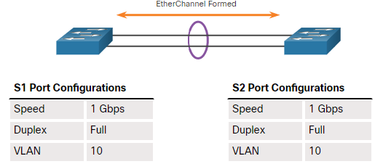
Configuration d'EtherChannel Consignes de Configuration (Suite)
La figure montre une configuration qui permettrait à l'EtherChannel de se former entre S1 et S2.
Si ces paramètres doivent être modifiés, configurez-les dans le mode de configuration de l'interface de canal de port. Toute configuration appliquée à l'interface de canal de port affecte également les autres interfaces. Cependant, les configurations appliquées à chaque interface n'affectent pas l'interface de canal de port. Par conséquent, modifier la configuration d'une interface appartenant à une liaison EtherChannel peut entraîner des problèmes de compatibilité d'interface.
Le canal de port peut être configuré en mode d'accès, en mode trunk (le plus couramment utilisé) ou sur un port routé.
Notes:
6 - EtherChannel
6.2 - Configuration d'EtherChannel.
6.2.1 - Consignes de Configuration (Suite)

Slide 25
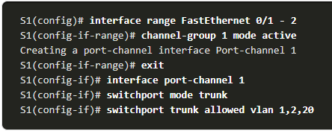
Configuration d'EtherChannel Exemple de Configuration LACP
La configuration d'EtherChannel avec LACP nécessite les trois étapes suivantes :
Étape 1. Spécifiez les interfaces qui composent le groupe EtherChannel en utilisant la commande de mode de configuration globale d'interface interface range Le mot-clé range vous permet de sélectionner plusieurs interfaces et de les configurer toutes ensemble.
Étape 2.Créez l'interface de canal de port à l'aide de la commande channel group identifier mode active en mode de configuration de plage d'interface. L'identificateur spécifie un numéro de groupe de canaux. Les mots-clés mode active l'identifient comme une configuration EtherChannel LACP.
Étape 3. Pour modifier les paramètres de la couche 2 de l'interface de canal de port, entrez dans le mode de configuration de l'interface de canal de port en utilisant la commande interface port-channel suivie de l'identifiant de l'interface. Dans l'exemple, S1 est configuré avec l'EtherChannel LACP. Le canal de port est configuré comme une interface de trunk avec les VLAN autorisés spécifiés.
Notes:
6 - EtherChannel
6.2 - Configuration d'EtherChannel.
6.2.2 - Exemple de Configuration LACP
6.2.3 - Contrôleur de syntaxe - Configuration d'EtherChannel

Slide 26
Configuration d'EtherChannel Packet Tracer - Configuration d'EtherChannel
Dans ce Packet Tracer, vous atteindrez les objectifs suivants:
Configurer les paramètres de base du commutateur
Configurer un réseau EtherChannel avec Cisco PAgP
Configurer et EtherChannel 802.3ad
Configurer une liaison EtherChannel redondante
Notes:
6 - EtherChannel
6.2 - Configuration d'EtherChannel.
6.2.4 - Packet Tracer - Configuration d'EtherChannel

Slide 27
6.3 Vérification et dépannage d'EtherChannel
Notes:
6 - Configuration de base du périphérique
6.3 - Vérification et dépannage d'EtherChannel

Slide 28
Vérification et dépannage d'EtherChannel Vérification d'EtherChannel
Comme toujours, lorsque vous configurez des périphériques sur votre réseau, vous devez vérifier votre configuration. S'il y a des problèmes, vous devrez également être en mesure de les dépanner et de les résoudre. Il existe plusieurs commandes permettant de vérifier une configuration EtherChannel:
La commande show interfaces port-channel affiche l'état global de l'interface de canal de port.
La commande show etherchannel summary affiche une ligne d'informations par canal de port.
La commande show etherchannel port-channel affiche des informations concernant une interface de canal de port spécifique.
La commande show interfaces etherchannel peut fournir des informations sur le rôle de l'interface physique des membres dans l'EtherChannel.
Notes:
6 - EtherChannel
6.3 - Vérification et dépannage d'EtherChannel
6.3.1 - Vérification d'EtherChannel

Slide 29
Vérification et dépannage d'EtherChannel Problèmes courants avec les configurations EtherChannel
Toutes les interfaces d'un EtherChannel doivent avoir la même configuration en matière de débit et de mode duplex, les mêmes VLAN natifs et autorisés sur les trunks, et le même VLAN d'accès sur les ports d'accès. Veiller à ce que ces configurations réduisent considérablement les problèmes réseau liés à EtherChannel. Les problèmes courants d'EtherChannel sont les suivants:
Attribuez tous les ports du EtherChannel au même VLAN, ou configurez-les en tant que trunks. Des ports avec des VLAN natifs différents ne peuvent pas former un EtherChannel.
Le trunking a été configuré sur certains ports qui composent l'EtherChannel, mais pas tous. Nous vous déconseillons de configurer le mode de trunking sur les ports qui composent l'EtherChannel. Lorsque vous configurez un trunk sur un EtherChannel, vérifiez le mode de trunking sur l'EtherChannel.
Si la plage autorisée de VLAN n'est pas la même, les ports ne forment pas l'EtherChannel même lorsque le PAgP est défini sur le mode auto ou desirable .
Les options de négociation dynamique pour le PAgP et le LACP ne sont pas configurées de manière compatible aux deux extrémités de l'EtherChannel.
Notes:
6 - EtherChannel
6.3 - Vérification et dépannage d'EtherChannel
6.3.2 - Problèmes courants avec les configurations EtherChannel

Slide 30

Vérification et dépannage d'EtherChannel Exemple de dépannage d'EtherChannel
Dans la figure, les interfaces F0/1 et F0/2 des commutateurs S1 et S2 sont connectées à une liaison EtherChannel. Cependant, l'EtherChannel n'est pas opérationnelle.
Notes:
6 - EtherChannel
6.3 - Vérification et dépannage d'EtherChannel
6.3.3 - Exemple de dépannage d'EtherChannel

Slide 31
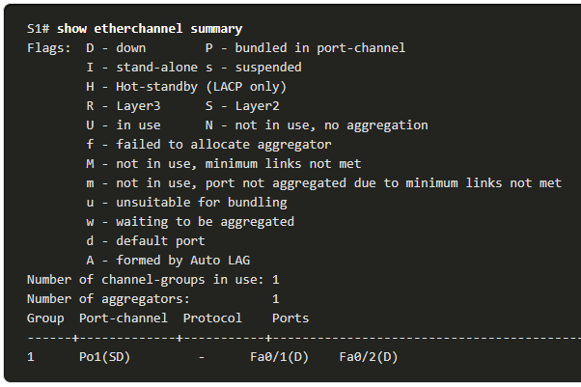
Vérification et dépannage d'EtherChannel Exemple de dépannage d'EtherChannel
Étape 1. Affichez les informations récapitulatives EtherChannel: la sortie de la commande show etherchannel summary indique que l'EtherChannel est en panne.
Notes:
6 - EtherChannel
6.3 - Vérification et dépannage d'EtherChannel
6.3.3 - Exemple de dépannage d'EtherChannel (Suite)

Slide 32
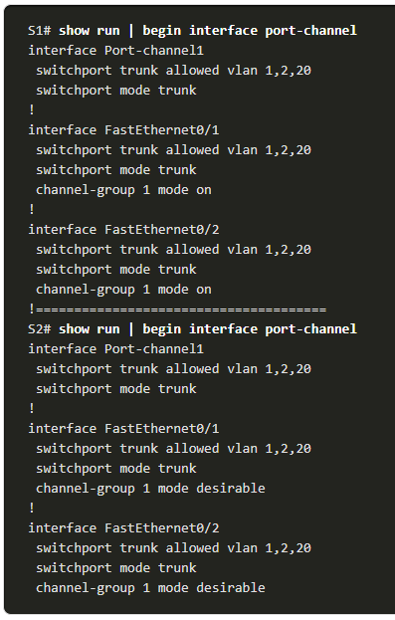
Vérification et dépannage d'EtherChannel Exemple de dépannage d'EtherChannel (Suite)
Étape 2. Affichez la configuration du canal de port: Dans le résultat de la commande show run | begin interface port channel la sortie plus détaillée indique qu'il existe des modes PAgP incompatibles configurés sur S1 et S2.
Notes:
6 - EtherChannel
6.3 - Vérification et dépannage d'EtherChannel
6.3.3 - Exemple de dépannage d'EtherChannel (Suite)

Slide 33
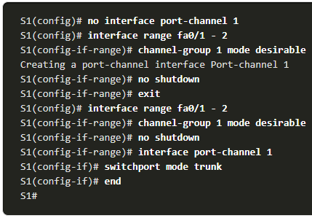
Vérification et dépannage d'EtherChannel Exemple de dépannage d'EtherChannel (Suite)
Étape 3: Corrigez la mauvaise configuration: Pour corriger le problème, le mode PAgP sur l'EtherChannel est remplacée par desirable.
Remarque: EtherChannel et STP doivent fonctionner ensemble. Par conséquent, l'ordre dans lequel les commandes relatives à EtherChannel sont saisies est important, Cela explique pourquoi vous voyez l'interface Port-Channel 1 supprimée puis réajoutée avec la commande channel-group par opposition à d’être modifiée directement. Si l'on tente de modifier directement la configuration, les erreurs STP font passer les ports associés en état de blocage ou d'erreur.
Notes:
6 - EtherChannel
6.3 - Vérification et dépannage d'EtherChannel
6.3.3 - Exemple de dépannage d'EtherChannel (Suite)

Slide 34
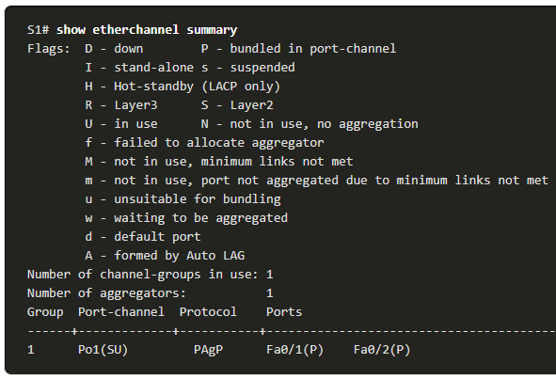
Vérification et dépannage d'EtherChannel Exemple de dépannage d'EtherChannel (Suite)
Étape 4. Vérifiez que l'EtherChannel est opérationnelle: L'EtherChannel est désormais actif comme vérifié par la sortie de la commande show etherchannel summary .
Notes:
6 - EtherChannel
6.3 - Vérification et dépannage d'EtherChannel
6.3.3 - Exemple de dépannage d'EtherChannel (Suite)

Slide 35
Vérification et dépannage d'EtherChannel Packet Tracer - Dépannage d'EtherChannel
Dans ce Packet Tracer, vous remplirez les objectifs suivants:
Examen de la couche physique et correction des erreurs liées au mode du port de commutateur
Identification et correction des erreurs d'attribution de port-channel
Notes:
6 - EtherChannel
6.3 - Vérification et dépannage d'EtherChannel
6.3.4 - Packet Tracer - Dépannage d'EtherChannel

Slide 36
6.4 - Module pratique et questionnaire
Notes:
6 - Configuration de base du périphérique
6.4 - Module pratique et questionnaire

Slide 37
Module pratique et questionnaire Packet Tracer - Mise en œuvre d'EtherChannel
Dans ce Packet Tracer, vous remplirez les objectifs suivants:
Création du réseau
Configuration d'EtherChannel
Notes:
6 - EtherChannel
6.4 - Module pratique et questionnaire
6.4.1 - Packet Tracer - Mise en œuvre d'EtherChannel

Slide 38
Module pratique et questionnaire Travaux Pratiques - Mise en œuvre d'EtherChannel
Au cours de ces travaux pratiques, vous aborderez les points suivants:
Partie 1: Créer le réseau et configurer les paramètres de base des périphériques
Partie 2: Créer les VLAN et attribuer les ports de commutateur
Partie 3: Configurer des trunks 802.1Q entre les commutateurs
Partie 4: Mettre en œuvre et vérifier un EtherChannel entre les commutateurs
Notes:
6 - EtherChannel
6.4 - Module pratique et questionnaire
6.4.2 - Travaux pratiques - Mise en œuvre d'EtherChannel

Slide 39
Module pratique et questionnaire Qu'est-ce que j'ai appris dans ce module?
Pour augmenter la bande passante ou la redondance, plusieurs liaisons peuvent être connectées entre les périphériques. STP bloquera les liaisons redondantes pour éviter les boucles de commutation. EtherChannel est une technologie d'agrégation de liens qui permet des liaisons redondantes entre les périphériques qui ne seront pas bloqués par STP.
EtherChannel est une technologie d'agrégation de liens qui regroupe plusieurs liaisons Ethernet physiques en un seul lien logique. Il offre une tolérance aux pannes, un partage de charge, une bande passante accrue et une redondance entre les commutateurs, les routeurs et les serveurs.
Quand un EtherChannel est configuré, l'interface virtuelle résultante est appelée un canal de port.
Des EtherChannel peuvent être formés par négociation en utilisant l'un des deux protocoles, PAgP ou LACP. Ces protocoles permettent à des ports ayant des caractéristiques similaires de former un canal grâce à une négociation dynamique avec les commutateurs attenants.
Lorsqu'une liaison EtherChannel est configurée en utilisant le PAgP propriétaire de Cisco, les paquets PAgP sont envoyés entre les ports compatibles EtherChannel pour négocier la formation d'un canal. Les modes PAgP sont On, PAgP desirable et PAgP auto.
Il assure une fonction semblable à celle de PAgP avec Cisco EtherChannel. LACP étant une norme IEEE, il peut être utilisé pour faciliter les EtherChannel dans des environnements multifournisseurs. Les modes pour LACP sont On, LACP active et LACP passive.
Notes:
6 - EtherChannel
6.4 - Module pratique et questionnaire
6.4.3 - Qu'est-ce que j'ai appris dans ce module?

Slide 40
Module pratique et questionnaire Qu'est-ce que j'ai appris dans ce module? (Suite)
Les instructions et restrictions suivantes sont utiles pour la configuration d'EtherChannel:
Toutes les interfaces Ethernet sur tous les modules doivent prendre en charge EtherChannel, sans que les interfaces soient nécessairement contiguës de manière physique ou sur le même module.
Configurez le même débit et le même mode duplex sur l'ensemble des interfaces d'l'EtherChannel.
Toutes les interfaces situées à l'intérieur d'un paquet EtherChannel doivent être attribuées au même VLAN ou être configurées comme un trunk.
Un EtherChannel prend en charge la même plage autorisée de VLAN sur toutes les interfaces d'un trunk EtherChannel.
La configuration d'EtherChannel avec LACP nécessite trois étapes :
Étape 1. Spécifier les interfaces qui composent le groupe EtherChannel en utilisant la commande de mode de configuration globale d'interface interface range .
Étape 2. Créer l'interface de canal de port à l'aide de la commande channel-group identifier mode active en mode de configuration de plage d'interface.
Étape 3. Pour modifier les paramètres de la couche 2 de l'interface de canal de port, entrez dans le mode de configuration de l'interface de canal de port en utilisant la commande interface port-channel , suivie de l'identifiant de l'interface.
Notes:
6 - EtherChannel
6.4 - Module pratique et questionnaire
6.4.3 - Qu'est-ce que j'ai appris dans ce module? (Suite)

Slide 41
Module pratique et questionnaire Qu'est-ce que j'ai appris dans ce module? (Suite)
Il existe un certain nombre de commandes pour vérifier une configuration EtherChannel, y compris show interfaces port-channel, show etherchannel summary, show etherchannel port-channelet show interfaces etherchannel.
Les problèmes courants d'EtherChannel sont les suivants:
Attribution de tous les ports d'EtherChannel au même VLAN, ou les configurer en tant que trunks.
Des ports avec des VLAN natifs différents ne peuvent pas former un EtherChannel.
Le trunking a été configuré sur certains ports qui composent l'EtherChannel, mais pas tous.
Si la plage autorisée de VLAN n'est pas identique, les ports ne forment pas un EtherChannel, même si PAgP est défini en mode auto ou desirable.
Les options de négociation dynamique pour le PAgP et le LACP ne sont pas configurées de manière compatible aux deux extrémités de l'EtherChannel.
Notes:
6 - EtherChannel
6.4 - Module pratique et questionnaire
6.4.3 - Qu'est-ce que j'ai appris dans ce module? (Suite)
6.4.4 - Module Questionnaire - Etherchannel

Slide 42
Module 6: EtherChannel New Terms and Commands
Link Aggregation
EtherChannel
Port Channel
Port Aggregation Protocol (PAgP)
Link Aggregation Control Protocol (LACP)
PAgP desirable
PAgP auto
LACP active
LACP passive
channel-group X mode [ desirable | auto | active | passive ]
interface port-channel X
show interfaces port-channel
show etherchannel summary
show etherchannel port-channel
show interfaces etherchannel

